Slide 1





(Bộ Kết nối tri thức và cuộc sống)

Slide 2
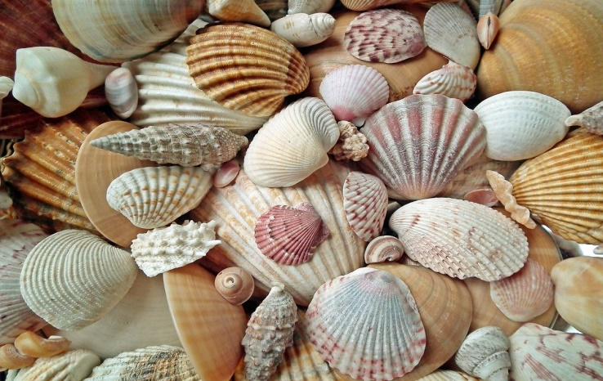
Khởi động
Đây là vật gì? Nó thường được con người sử dụng để làm gì?
Hy Lạp cổ đại người ta dùng vỏ sò để bỏ phiếu, được đánh giá là đỉnh cao nhất của nền dân chủ cổ đại phương Tây

Slide 3
Bài 10: HY LẠP VÀ LA MÃ CỔ ĐẠI (tiết 1)

Slide 4
Nội dung
01
Điều kiện tự nhiên
Nhà nước thành bang và nền dân chủ cổ đại ở Hy Lạp
02
03
Nhà nước đế chế La Mã cổ đại
04
Một số thành tựu văn hóa tiêu biểu của Hy Lạp, La Mã

Slide 5
01
Điều kiện tự nhiên

Slide 6
Hoạt động nhóm
GV yêu cầu HS quan sát hình 2,3,4 và tư liệu SGK, để thực hiện nhiệm vụ sau:
Nhóm 1
Nhóm 2
1. Vị trí địa lí và điều kiện tự nhiên của Hy Lạp, La Mã có đặc điểm gì nổi bật?
2. Nêu tác động của tự nhiên đến sự hình thành và phát triển của văn nền văn minh Hy Lạp, La Mã cổ đại?

Slide 7
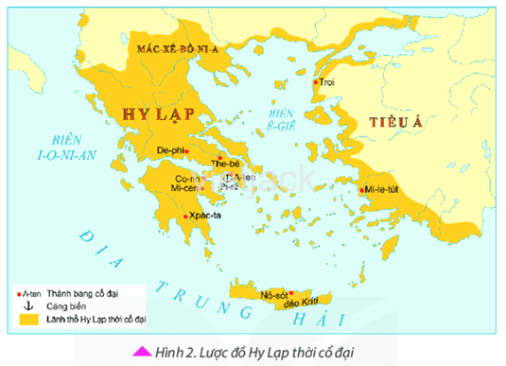
Hy Lạp
- Phạm vi lãnh thổ Hy Lạp cổ đại rộng lớn hơn ngày nay.
- Bao gồm:
+ Vùng nam bán đảo Ban-căng.
+ Các đảo trên biển Ê-giê.
+ Các dải đất ven bờ Tiểu Á.

Slide 8
Hy Lạp
- Điều kiện tự nhiên:
+ Địa hình bị chia cắt thành vùng đồng bằng nhỏ hẹp bởi các dãy núi thấp chạy dài ra biển.
+ Đường bờ biển gồ ghề, có nhiều vũng, vịnh.

Slide 9
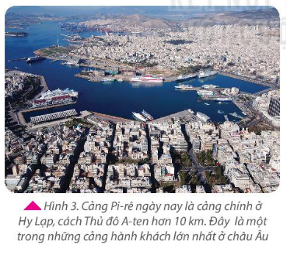
Tác động của tự nhiên đến Hy Lạp
- Đất đai canh tác ít, không màu mỡ nên thuận lợi trồng cây lâu năm như ô liu, nho...
- Nhiều khoáng sản nên thủ công nghiệp, luyện kim rất phát triển.
- Lập những hải cảng buôn bán (xuất nhập khẩu hàng hoá và nô lệ).

Slide 10
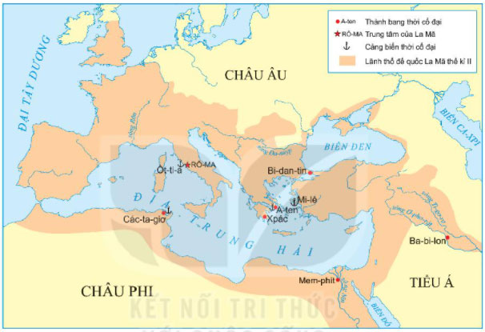
La Mã
- Hình thành trên bán đảo I-ta-li-a.
- Có vùng đồng bằng màu mỡ ở thung lũng sông Pô và sông Ti-bơ, nhiều đồng cỏ, khoáng sản.
- Đường bờ biển dài, nhiều vịnh.
Lược đồ Đế quốc La Mã thế kỉ II

Slide 11
Tác động của tự nhiên đến La Mã
- Phát triển trồng trọt và chăn nuôi.
- Nhiều khoáng sản nên nghề luyện kim phát triển.
- Đường bờ biển phía nam có nhiều vịnh, hải cảng thuận lợi cho việc giao thương, buôn bán.
Lược đồ Đế quốc La Mã thế kỉ II

Slide 12
02
Nhà nước thành bang và nền dân chủ cổ đại ở Hy Lạp

Slide 13
Hoạt động cặp đôi
Quan sát hình 5,6 và tư liệu (tr.46-47) để trả lời 2 câu hỏi sau:
1. Trình bày những nét chính về tổ chức nhà nước thành bang ở Hy Lạp.
2. Những ưu điểm của tổ chức nhà nước thành bang là gì?

Slide 14
Tổ chức nhà nước thành bang
Từ thế kỉ VIII đến thế kỉ IV TCN, Hy Lạp hình thành hàng trăm thành bang.
Mỗi thành bang đều lấy 1 thành thị làm trung tâm, xung quanh là vùng đất trồng trọt.
A-ten là thành bang quan trọng nhất, tiêu biểu cho chế độ dân chủ Hy Lạp cổ đại.
Cơ cấu tổ chức gồm 4 cơ quan chính và chế độ bỏ phiếu bằng vỏ sò.

Slide 15
Ưu điểm của tổ chức thành bang
01
Được thành lập trên cơ sở liên minh tự nguyện, bình đẳng.
02
Đề cao và bảo đảm những quyền lợi kinh tế, chính trị của những công dân tự do.

Slide 16
Hạn chế của tổ chức thành bang
Nền dân chủ này chỉ dành cho một bộ phận dân cư và dựa trên cơ sở là sự bóc lột nô lệ - lực lượng đông đảo trong xã hội.

Slide 17
Bài 10: HY LẠP VÀ LA MÃ CỔ ĐẠI (tiết 2)

Slide 18
03
Nhà nước đế chế La Mã cổ đại

Slide 19
Hoạt động cá nhân
Quan sát hình 7,8 và tư liệu SGK, hãy trình bày tổ chức nhà nước đế chế ở La Mã

Slide 20
- Hoàng đế: đứng đầu nhà nước đế chế và thâu tóm tất cả các quyền lực.
Tổ chức nhà nước
Hoàng
đế
Viện nguyên lão
Đại hội nhân dân (chỉ là hình thức)
- Viện nguyên lão: cơ quan quyền lực tối cao, quyết định hầu hết các công việc quan trọng.
- Đại hội nhân dân: gồm tất cả đàn ông của 300 thị tộc.

Slide 21
04
Một số thành tựu văn hóa tiêu biểu của Hy Lạp, La Mã

Slide 22
Hoạt động nhóm
Nhóm 1
Nhóm 2
Tìm hiểu thành tựu về khoa học, sử học.
Tìm hiểu thành tựu về chữ viết, văn học.
Nhóm 3
Nhóm 4
Tìm hiểu thành tựu về lịch pháp.
Tìm hiểu thành tựu về kiến trúc, điêu khắc.

Slide 23
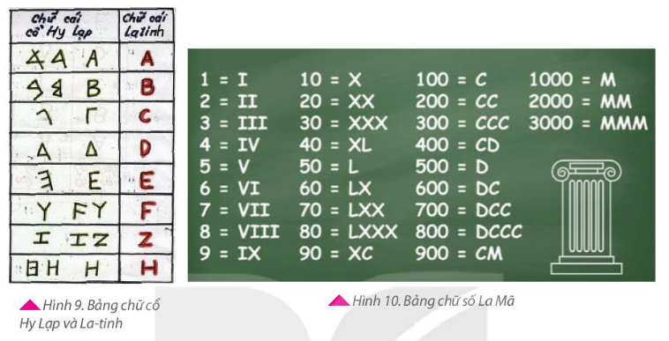
Thành tựu văn hóa
Chữ viết: sáng tạo chữ cái La-tinh và chữ số La Mã

Slide 24

Văn học
01
Phong phú về thể loại như thần thoại, kịch, thơ…
02
Một số tác phẩm tiêu biểu I-li-át và Ô-đi-xê, Ơ-đíp làm vua (Hy Lạp)…

Slide 25
Khoa học
Pi-ta-go
Ác-si-mét
Là quê hương của các nhà khoa học nổi tiếng như: Pi-ta-go, Ta-lét, Ác-si-mét…

Slide 26
Pháp lịch
Sáng tạo ra dương lịch

Slide 27
Sử học
Lịch sử của Hê-rô-đốt
Lịch sử chiến tranh Pê-lô-pô-nê của Tu-xi-đít
Nhiều nhà sử học như He-rô-đốt, Tuy-xi-dít… với nhiều bộ sử đồ sộ.

Slide 28
Nhiều tác phẩm nổi tiếng như Thần vệ nữ Mi-lô, Lực sĩ ném đĩa, Nữ thần A-tê-na…
Điêu khắc

Slide 29
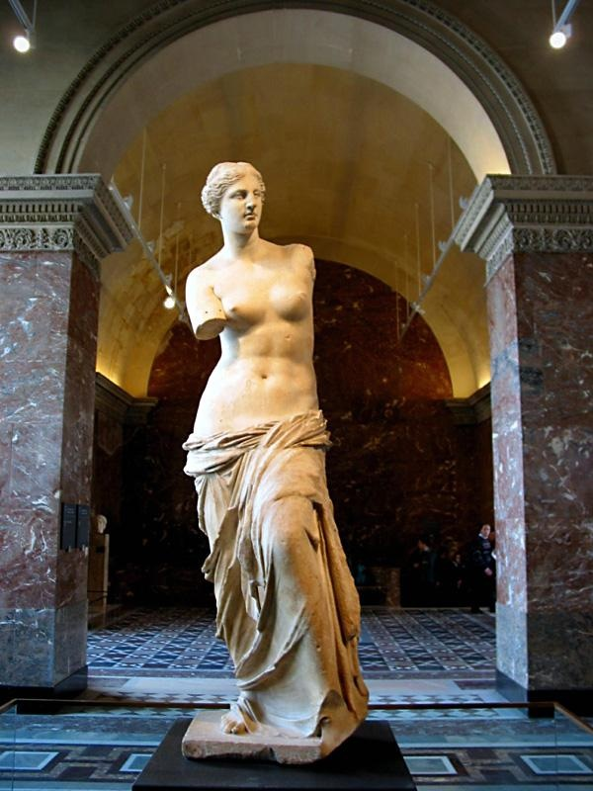
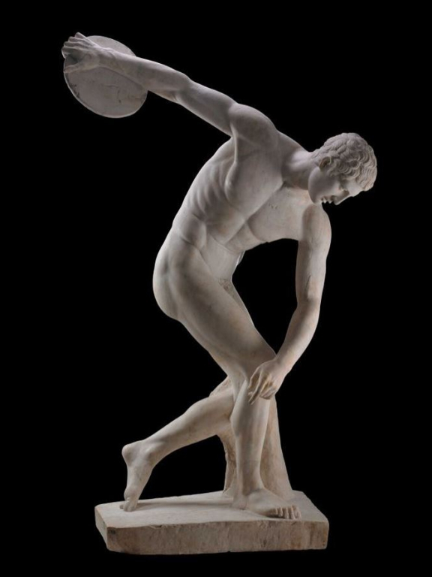
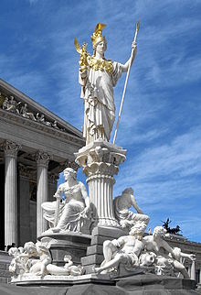
Thần vệ nữ Mi-lô
Lực sĩ ném đĩa
Nữ thần A-tê-na

Slide 30
Kiến trúc
Những công trình kiến trúc đồ sộ như: Đấu trường Cô-li-dê, đền Pác-tê-nông...

Slide 31
Đấu trường Cô-li-dê
Đền Pác-tê-nông

Slide 32
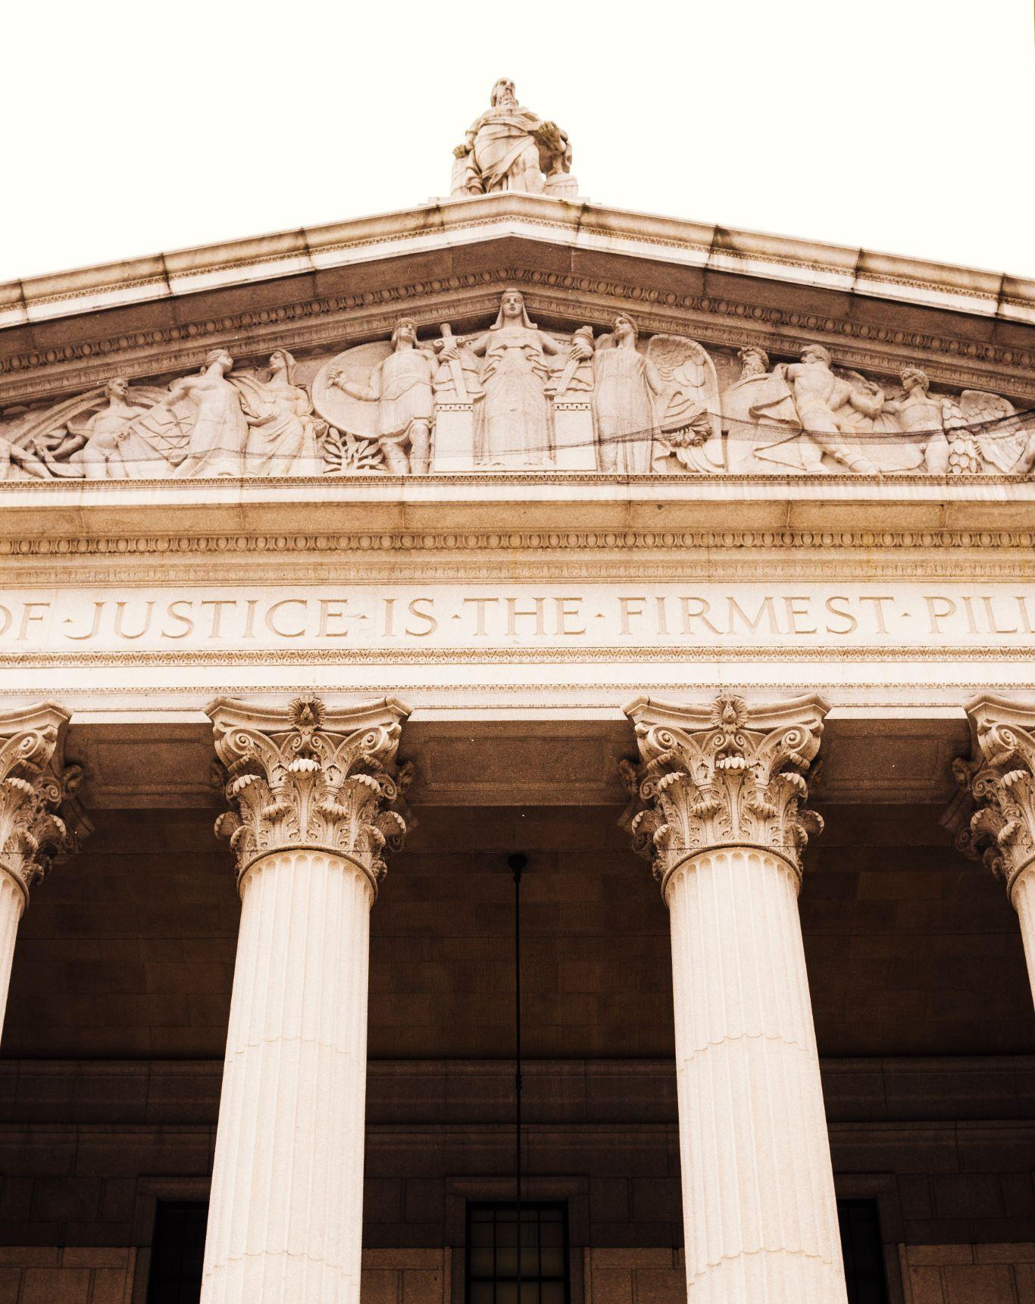
Luyện tập
Thành tựu nào của văn Hy Lạp, La Mã cổ đại vẫn được sử dụng hoặc bảo tồn đến ngày nay?

Slide 33
Câu 1: Nội dung nào dưới đây không đúng khi nói về điều kiện tự nhiên của Hi Lạp cổ đại?
A. Địa hình bị chia cắt bởi núi, biển…
B. Có các đồng bằng màu mỡ, rộng lớn.
C. Đất đai canh tác ít và không màu mỡ.
D. Đường bờ biển dài, nhiều vũng, vịnh.

Slide 34
Câu 2: Thể chế dân chủ Aten của Hi Lạp cổ đại có bước tiến bộ như thế nào?
A. Tạo điều kiện cho chủ nô quyết định mọi công việc.
B. Tạo điều kiện cho chủ xưởng quyết định mọi công việc.
C. Tạo điều kiện cho công dân có quyền tham gia hoặc giám sát đời sống chính trị của đất nước.
D. Tạo điều kiện cho vua thực hiện quyền chuyên chế thông qua các Viện nguyên lão.

Slide 35
Câu 3: Đặc điểm nổi bật của các nhà nước cổ đại phương Tây: Hy Lạp và La Mã cổ đại được cho là gì?
A. Là đô thị buôn bán, làm nghề thủ công và sinh hoạt dân chủ.
B. Là đô thị rất giàu có mà phương Đông không thể sánh bằng.
C. Là đô thị với các phường hội thủ công rất phát triển.
D. Là đô thị đồng thời cũng là trung tâm buôn bán sầm uất.

Slide 36
Câu 4: Hoạt động kinh tế chính của người Hy Lạp là:
A. Nông nghiệp.
B. Khai thác khoáng sản.
C. Luyện kim.
D. Thương nghiệp.

Slide 37
Câu 5: Đâu không phải tác phẩm điêu khắc của Hy Lạp, La Mã cổ đại?
A. Tượng David.
B. Nữ thần A-tê-na.
C. Thần Vệ nữ Mi-lô.
D. Lực sĩ ném đĩa.

Slide 38
Câu 6: Bản chất nền chính trị của các quốc gia cổ đại phương Tây có điểm gì khác so với các quốc gia cổ đại phương Đông?
A. Dân chủ tư sản.
B. Dân chủ quý tộc.
C. Dân chủ nhân dân.
D. Dân chủ chủ nô.

Slide 39
Câu 7: Điểm giống nhau giữa điều kiện tự nhiên của Hi Lạp và La Mã cổ đại là gì?
A. Có nhiều đồng bằng rộng lớn, màu mỡ.
B. Có đường bờ biển dài, nhiều vũng, vịnh.
C. Có khí hậu nhiệt đới ẩm gió mùa.
D. Địa hình bẳng phẳng, ít bị chia cắt.

Slide 40
Câu 8: Cơ quan nào ở thành bang A-ten có quyền thảo luận và biểu quyết những vấn đề hệ trọng của đất nước?
A. Hội đồng 500 người.
B. Tòa án 6000 thẩm phán.
C. Đại hội nhân dân.
D. Hội đồng 10 tướng lĩnh.

Slide 41
Câu 9: Nội dung nào dưới đây là thành tựu văn hóa của cư dân La Mã cổ đại?
A. Tượng thần Vệ nữ Mi-lô.
B. Hệ chữ cái La-tinh.
C. Chữ giáp cốt.
D. Hệ đếm lấy số 10 làm cơ sở.

Slide 42
Câu 10: Những công trình kiến trúc của quốc gia cổ đại nào dưới đây đạt đến đỉnh cao của nghệ thuật nhưng vẫn rất gần gũi với cuộc sống?
A. Đền đài, đấu trường ở Rôma.
B. Các kim tự tháp ở Ai Cập.
C. Các thành quách ở Trung Quốc.
D. Các đền thờ ở Hy Lạp.

Slide 43
Vận dụng
Theo em, trong số những thành tựu của văn minh Hy Lạp, La Mã thành tựu nào có ảnh hưởng đến Việt Nam?
Viết 1 đoạn văn ngắn, giới thiệu 1 công trình kiến trúc hoặc điêu khắc nổi tiếng của Hy Lạp, La Mã cổ đại.

Slide 44
Cảm ơn các em đã chú ý lắng nghe

